Slide 1
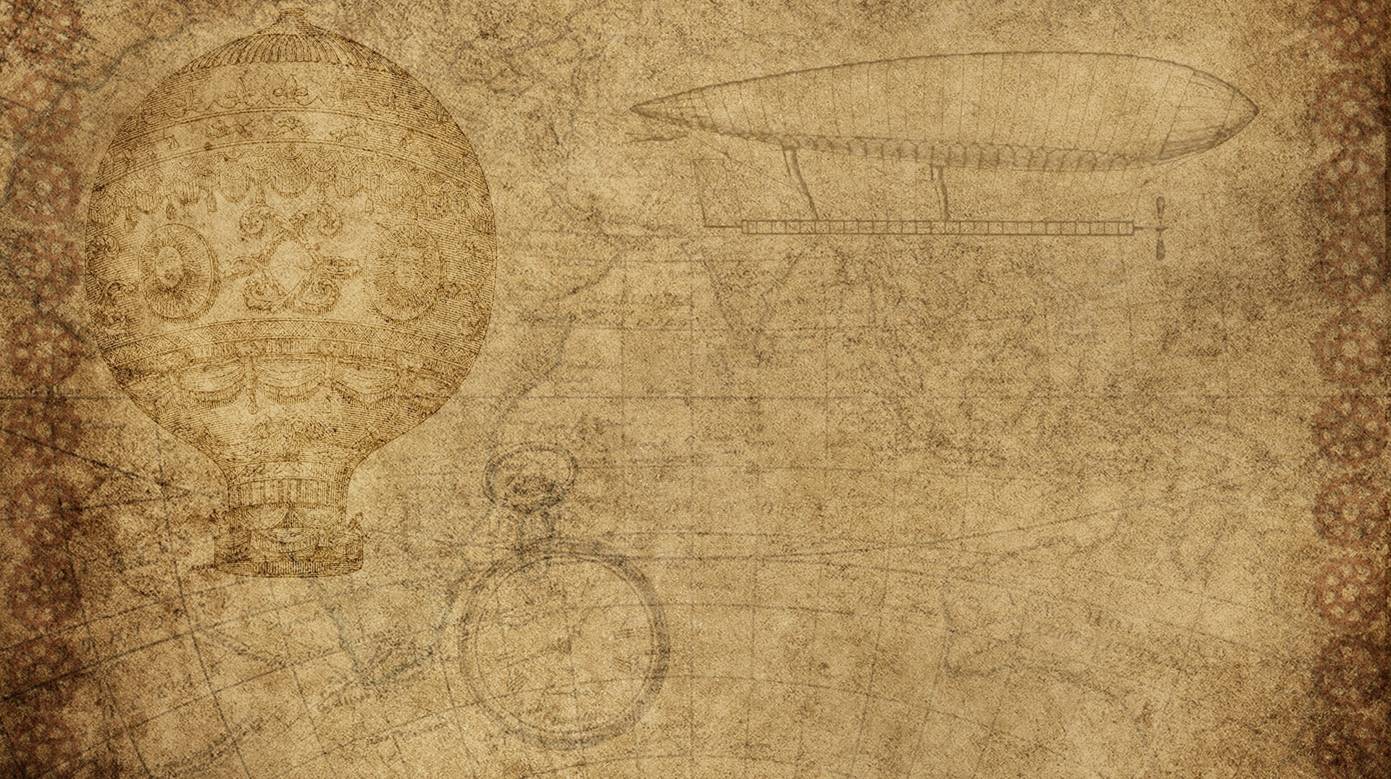

게임 승부 예측
A1_18_구민승

Slide 2


프로젝트 목표
게임의 승패는 매우 중요하다.
승패에 대한 희비가 갈림
리그오브레전드를 이용하여
승리를 예측할 수 있는 모델 구현

Slide 3



데이터 수집
OP.GG를 통한 챔피언 크롤링
매치 데이터 csv 활용

Slide 4
프로젝트 진행 실패
OP.GG를 통한 크롤링을 실패
챔피언에 대한 정보를 크롤링 하려고 하였으나, 정보를 가져오지 못함
이에 따라 매치데이터 csv파일로 진행

Slide 5
프로젝트 진행 의도
리그오브 레전드에는 163개의 챔피언이 있다.
유저들은 총 10명이며, 5 vs 5의 매칭형태
유저들이 선택한 챔피언들의 조합으로 승부 예측을 진행하려고 하였다.

Slide 6
실패 요인
XGBOOST으로 모델 학습을 진행 하였으나,
csv모델을 데이터베이스로 옮기지 못하였다.
충분히 배운 지식을 활용 하지 못했다.
시간 분배를 잘못하였다.

